Slide 1
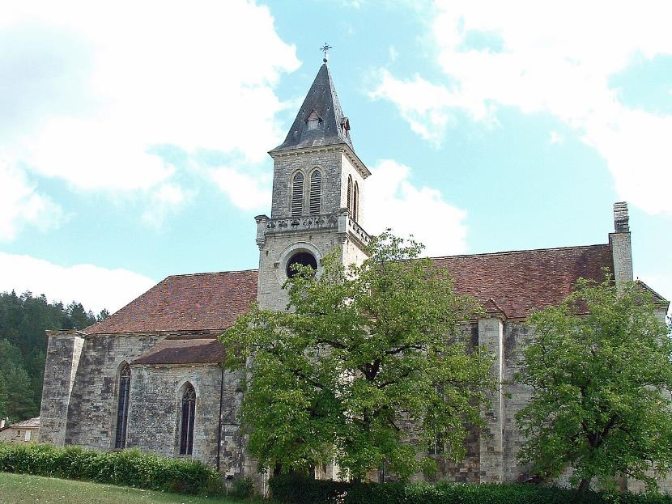
Lorient Vous Présente L’Eglise Saint-Pierre Des Liens à Junies Et Son Couvent
Les Junies - Eglise Saint-Pierre-ès-Liens - Vue générale de l'église

Slide 2
Vers 1214, Guillaume de Cadaillac, évêque de Cahors (1208-1235), donne la terre de Canourgues à Bertrand de Jean, marchand cadurcien enrichi dans le négoce et la banque, cahorsin2. Cette donation est intervenue au moment de la croisade des Albigeois. Il est possible qu'elle soit liée à leur participation financière au profit de l'évêque qui a combattu au côté de Simon de Montfort et obtenu que le comté de Cahors soit rattaché aux évêques de Cahors. Les de Jean vont donner leur nom à la terre qu'ils ont acquise, les Joanies, qui va progressivement devenir les Junies.

Slide 3
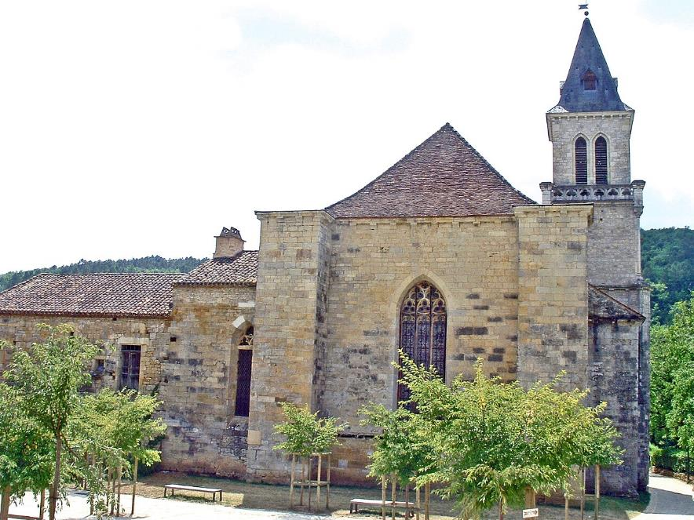
Le chevet de l'église avec des bâtiments du couvent.

Slide 4
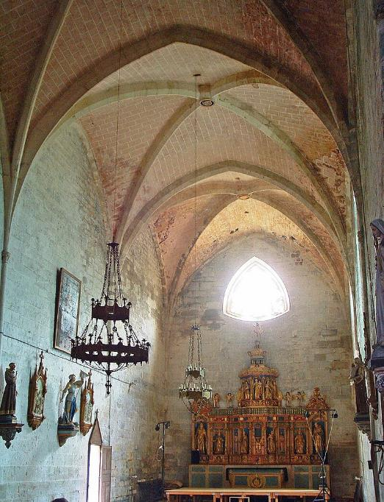
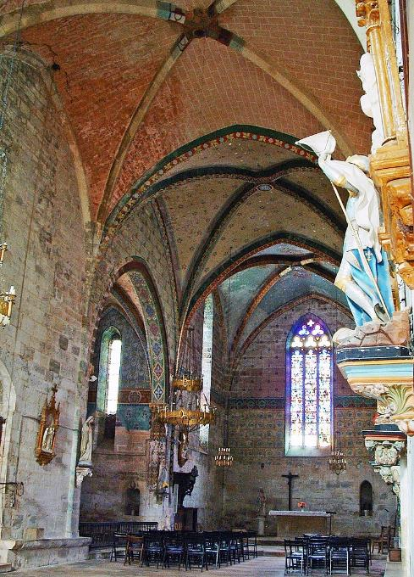
La nef vers l'ouest avec le retable.
La nef vers le chœur et une chapelle.

Slide 5
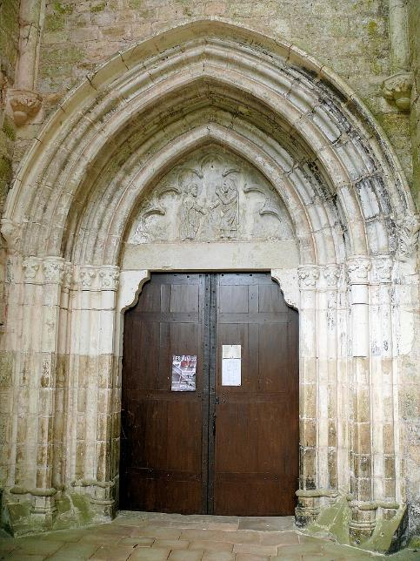
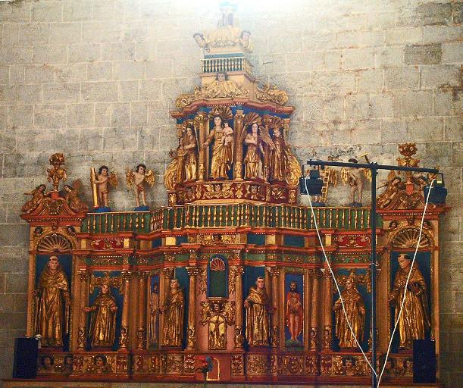
Retable baroque du XVIIe siècle.
Portail modifié en 1851.

Slide 6
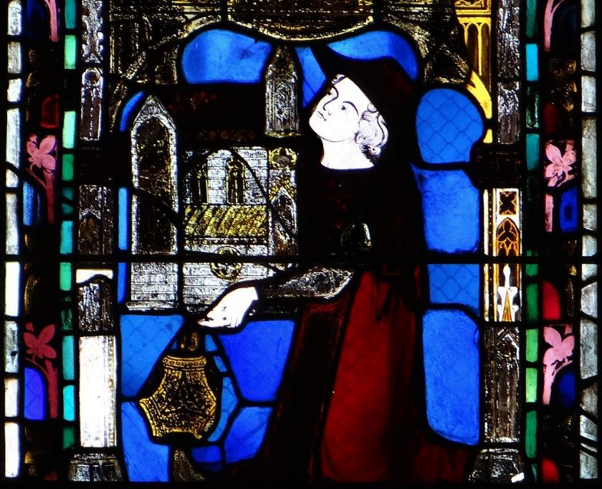
Verrière de la vie du Christ. Gaucelme de Jean en donateur de l'église.

Slide 7
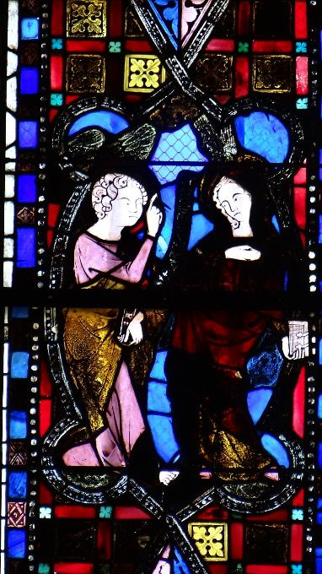
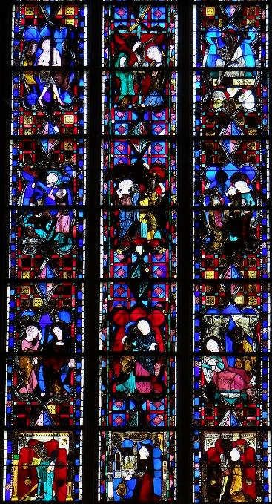
Verrière de la vie du Christ datant du XIVe siècle, avec les donateurs.
Verrière de la vie du Christ : annonciation.

Slide 8
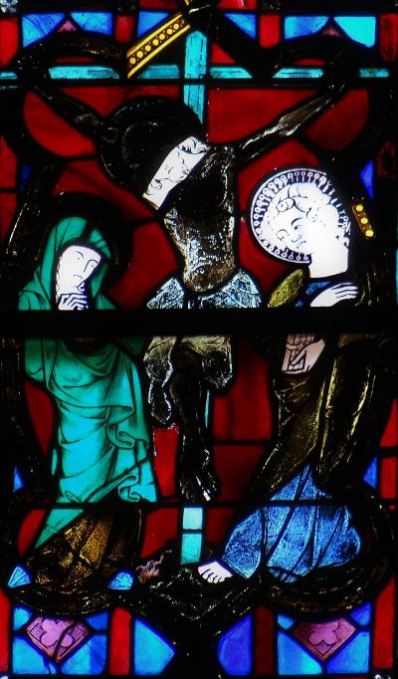
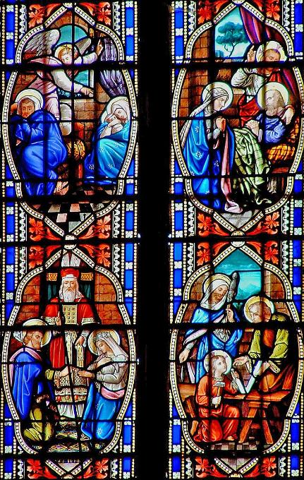
Vitraux de la vie de la Vierge datant du XIXe siècles réalisés par Dagrant.
Verrière de la vie du Christ : crucifixion.

Slide 9
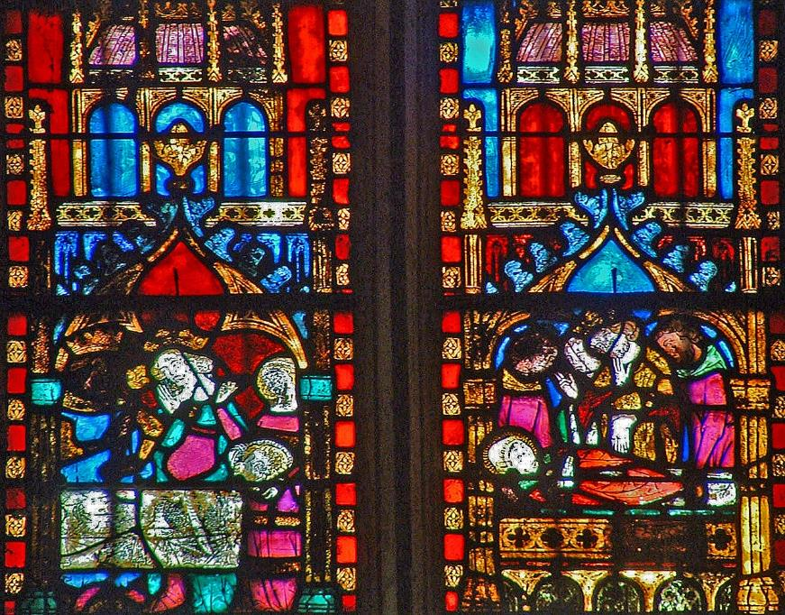
Plus de détails
Vitraux du XIVe siècle représentant des épisodes de la vie de saint Jean-Baptiste.

Slide 10
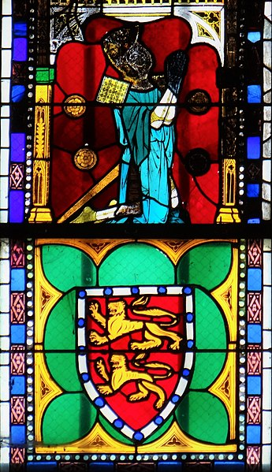
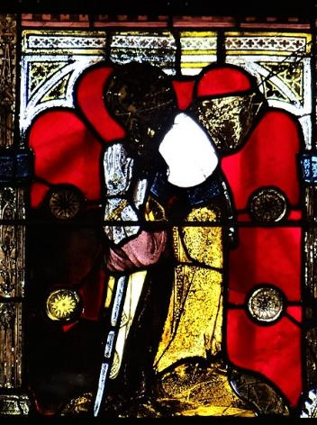

Slide 11
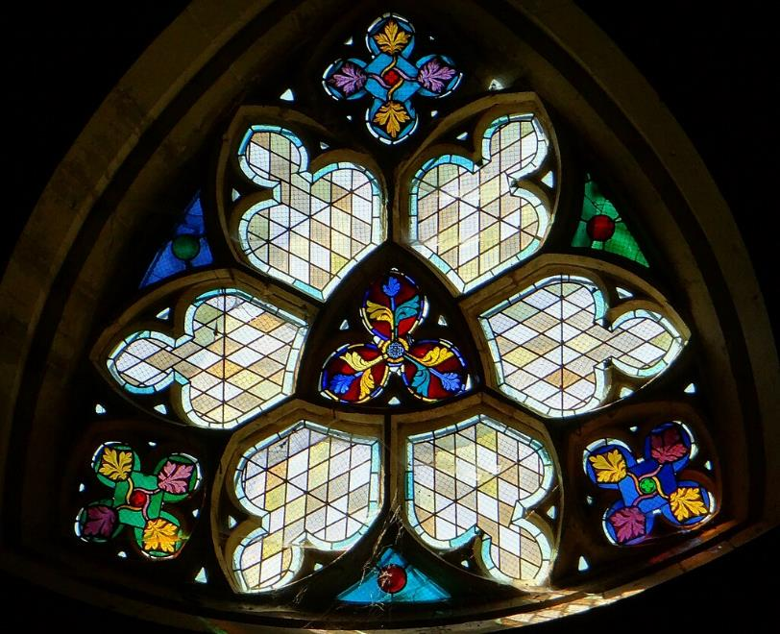
Rose triangulaire de la façade ouest.

Slide 12
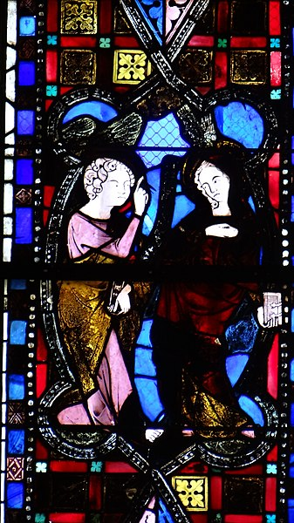
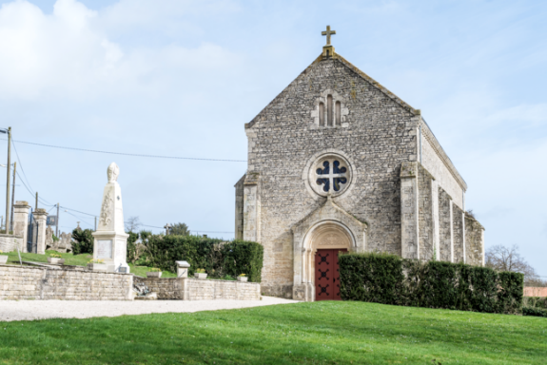

Slide 13
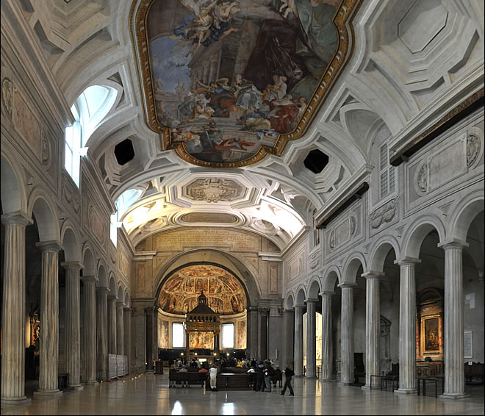

Slide 14
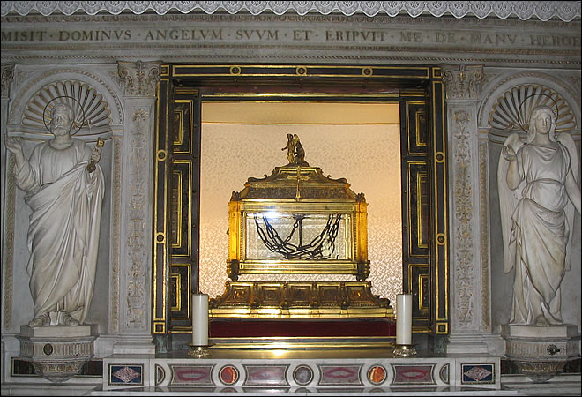

Slide 15
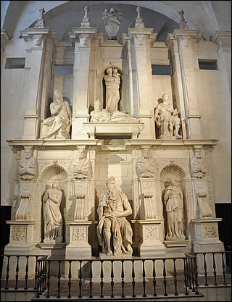
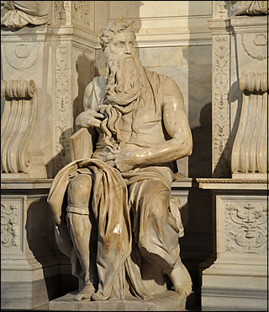

Slide 16
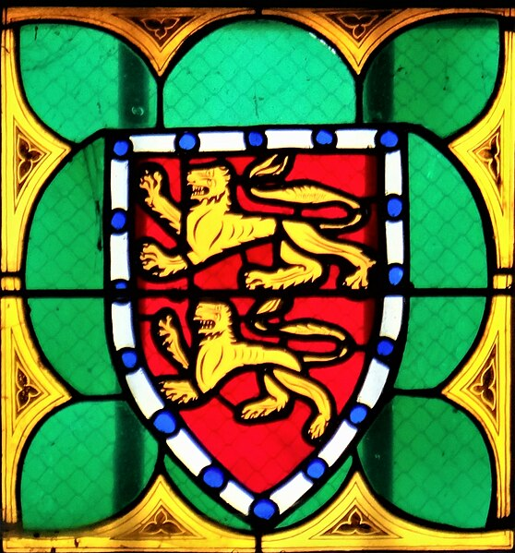
Les Junies - Église Saint-Pierre-ès-Liens - Vitrail de la vie du Christ - Armoiries des de Jean

Slide 17
Les Junies est une commune française, située dans l'ouest du département du Lot en région Occitanie. Elle est également dans la Bouriane, une région naturelle sablonneuse et collinaire couverte de forêt avec comme essence principale des châtaigniers.

Slide 18
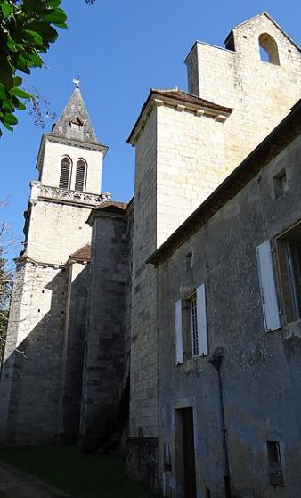
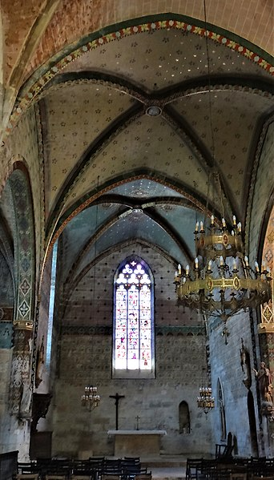

Slide 19
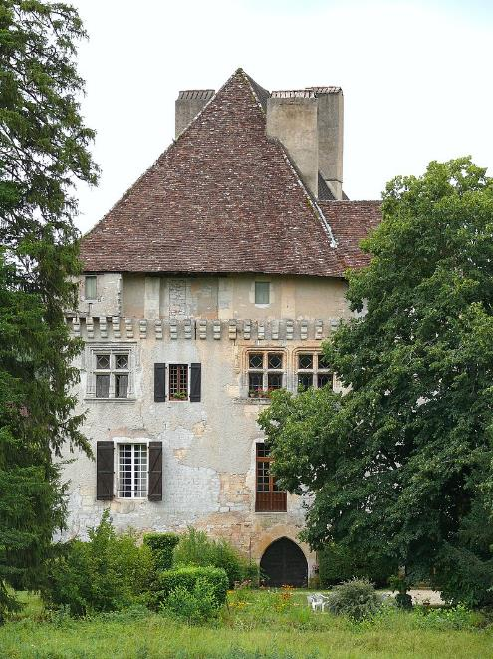
Les Junies - Château

Slide 20
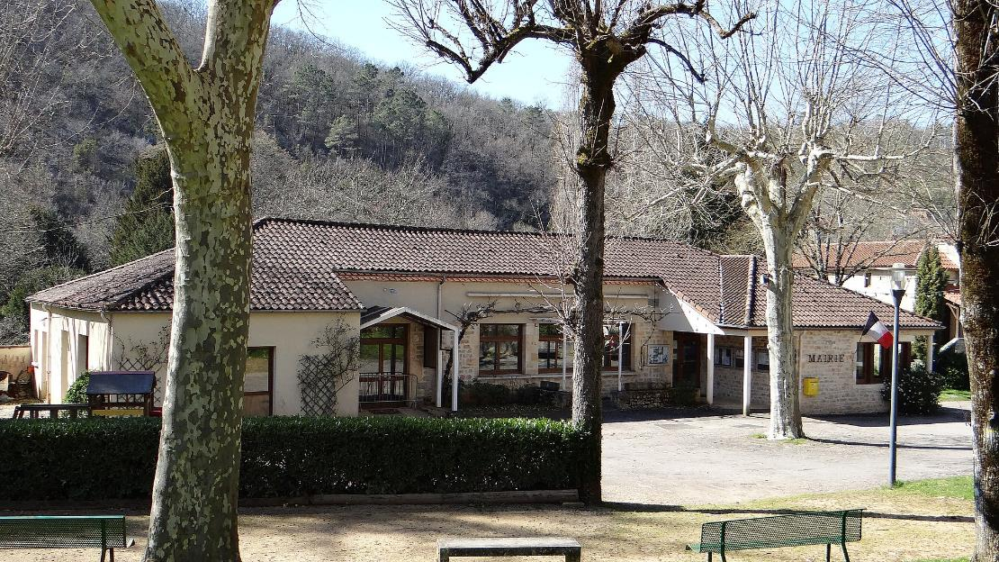
La mairie

Slide 21
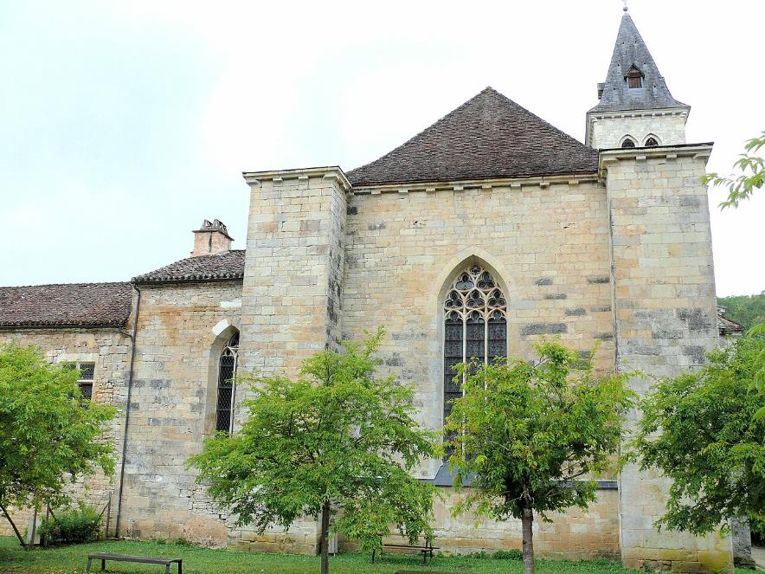
Église Saint-Pierre-ès-Liens des Junies.

Slide 22
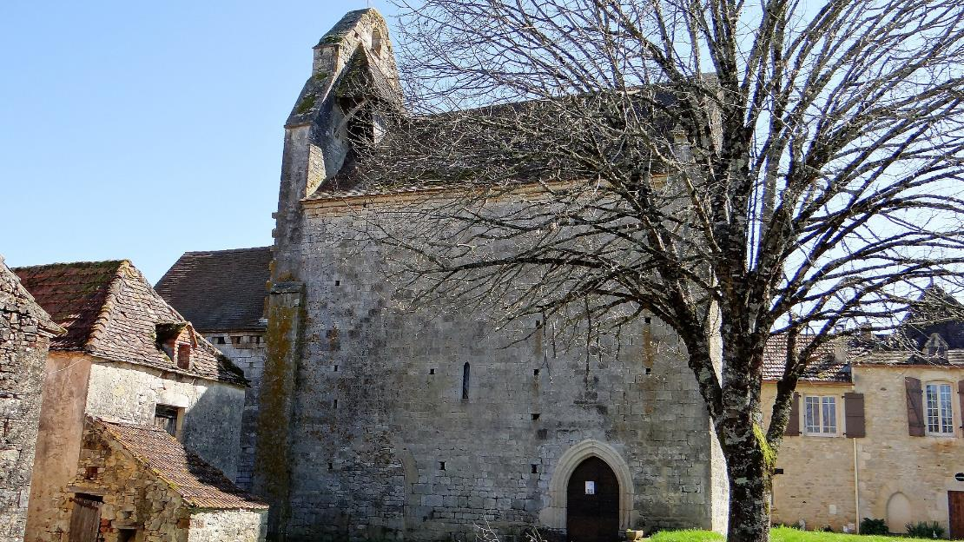
Église Saint-Martin de Canourgues.

Slide 23
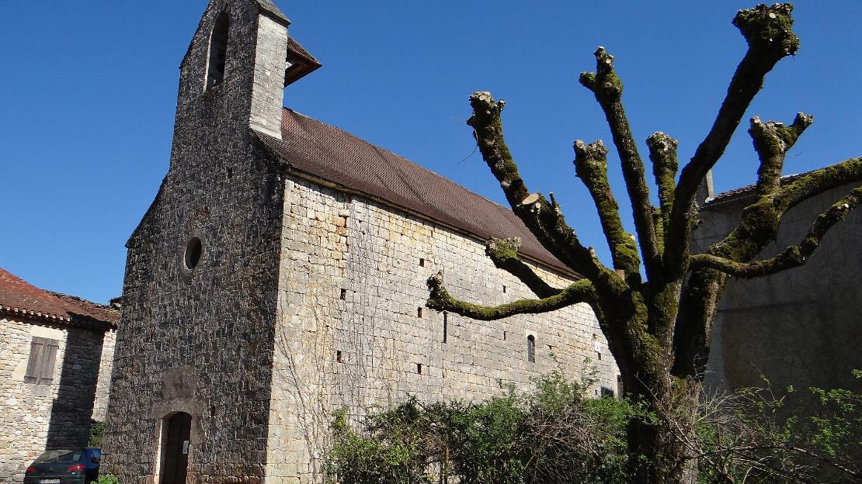
Église Saint-Perdufle de la Masse.

Slide 24
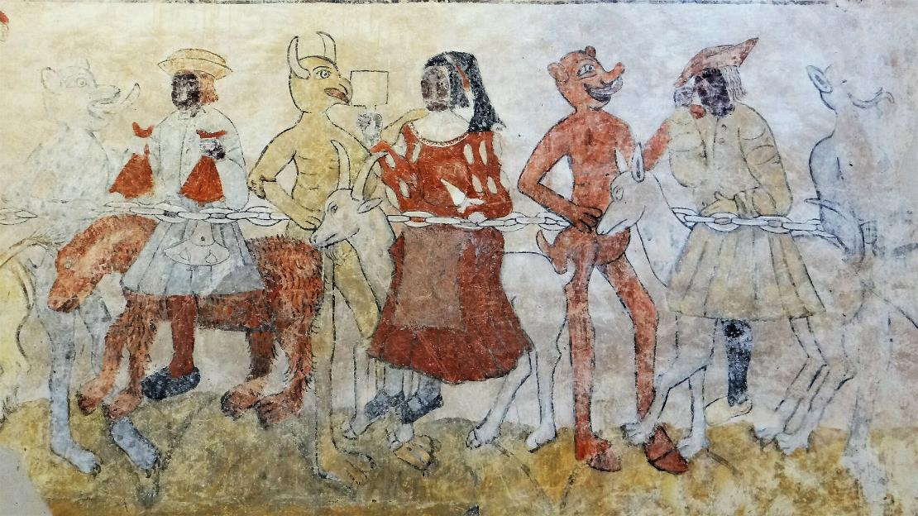
Église Saint-Perdufle - Cortège des sept péchés capitaux.

Slide 25
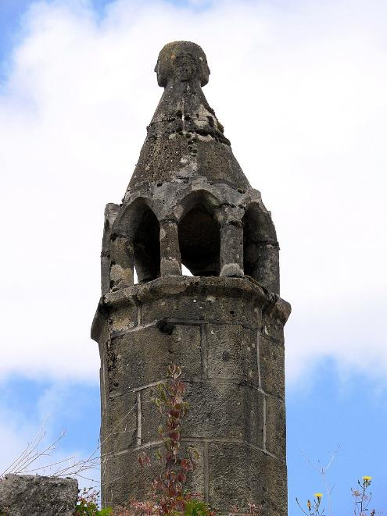
Cheminée classée de la Maison Cavaillé.

Slide 26
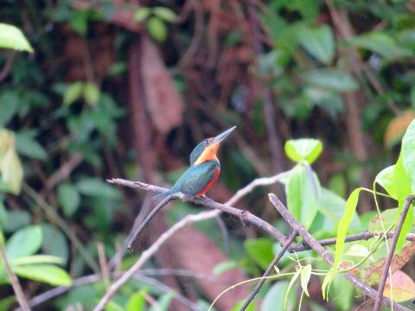
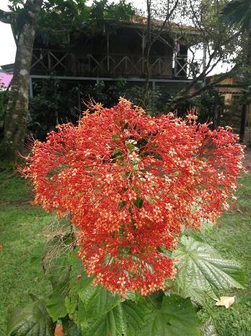

Slide 27
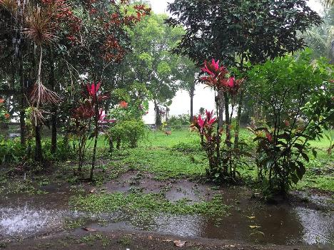
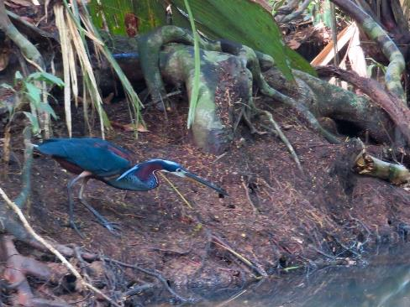

Slide 28
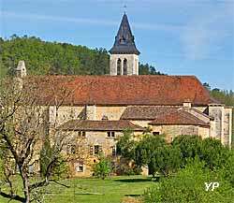
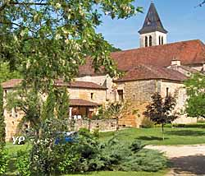
Couvent des Junies

Slide 29
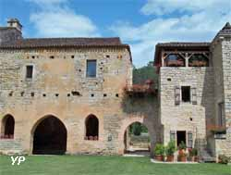
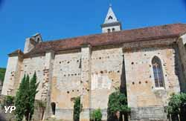
Couvent des Junies

Slide 30
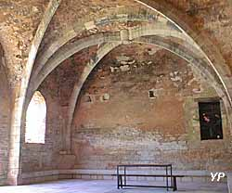
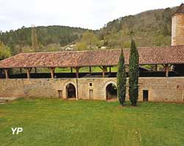
Couvent des Junies

Slide 31
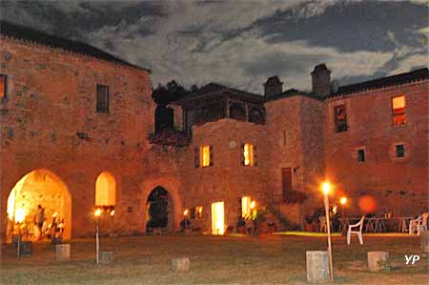
Lorient Vous A présenté L’2glise Saint- Pierre – Des Liens à Junies et Son Couvent
Les Images Et Le Son Du Net
Daniel
Couvent des Junies

Slide 32

Lorient Vous Remercie De Votre Visite

